Slide 1

基于矩阵分块的大规模MIMO低复杂度检测算法
《协作通信与网络》课程报告
61516216
季雅惠

Slide 2
1
研究背景
Research Background
2
系统模型
目 录
System Model
3
多层迭代的块对角化算法
CONTENTS
Block Diagonal with Multiple-level Iterations Algorithm
4
仿真结果
Simulation Results
5
硬件架构
VLSI Architecture

Slide 3

第一部分
研究背景
Research Background

Slide 4
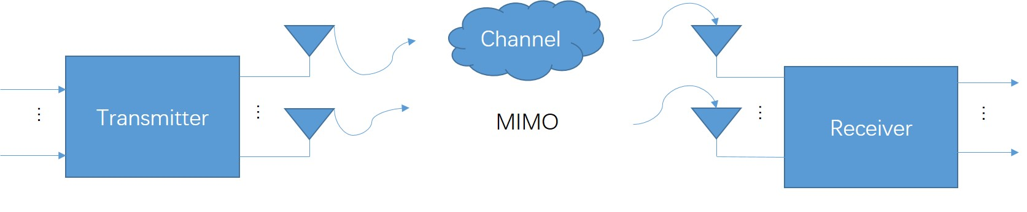
研究背景
Research Background
多输入多输出(Multiple-Input Multiple-Output, MIMO)技术，在发射端和接收端分别使用多个发射天线和多个接收天线，信号通过发射端与接收端的多个天线进行传送和接收。协作通信网络中的重要模型。
在不增大额外频谱带宽的情况下，大大提高传输链路的可靠性，减少基站的能量消耗，成倍地提高通信系统的容量[1]。
大规模MIMO技术，下一代移动通信的核心技术[2]。

Slide 5
第二部分
系统模型
System Model

Slide 6
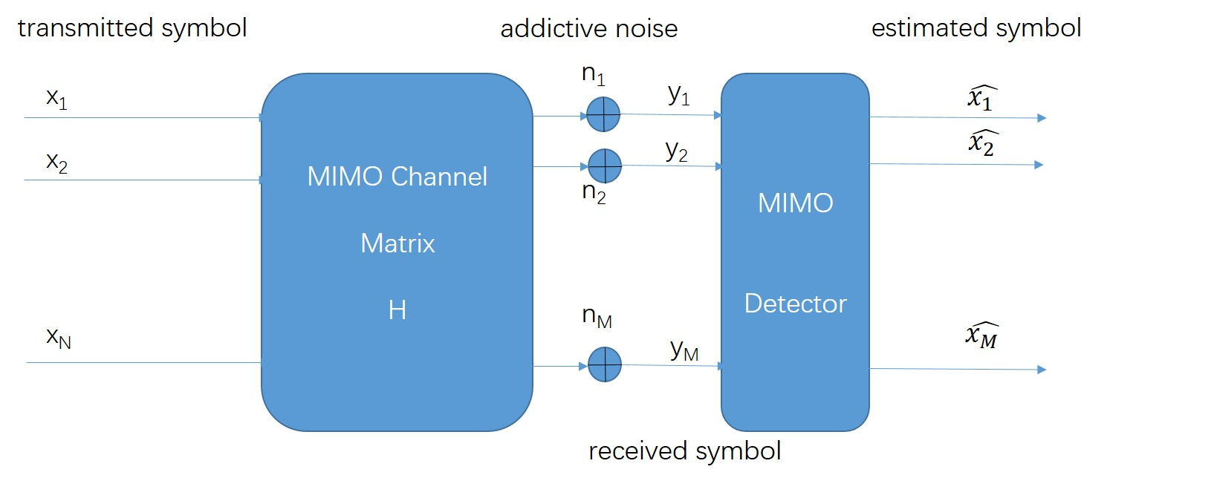

系统模型
System Model
在MIMO系统的上行链路中，有$M$根发射天线和$N$根接收天线，传输链路可以被建模为
$$y=Hs+n$$
其中$s$为$M$维发射向量， $y$为$N$维接受 向量，$H$为$N×M$的信道矩阵，$n$为$N$维噪声向量。
信号检测即根据$y$和$H$及噪声方差$N_{0}$估计出发射向量$s$。
根据线性MMSE检测理论，检测的主要困难来源于$M×M$的矩阵$W$求逆
$$W=H^{H}H+N_{0}I_{M}$$

Slide 7
第三部分
多层迭代的块对角化算法
Block Diagonal with Multiple-level Iterations Algorithm

Slide 8

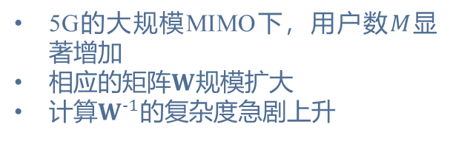
多层迭代的块对角化算法
Block Diagonal with Multiple-level Iterations Algorithm
急剧增加的计算复杂度
矩阵近似求逆的思想
5G的大规模MIMO下，用户数$M$显著增加
相应的矩阵$W$规模扩大
计算$W^{-1}$的复杂度急剧上升
传统的矩阵精确求逆会带来急剧增加的计算复杂度
矩阵近似求逆思想被提出
围绕诺依曼级数展开的矩阵近似求逆(NSA)算法[3]
NSA算法的核心公式
$$W^{−1}≈\sum_{n=0}^{k−1}{{\left(−D^{−1}E\right)}^{n}D^{−1}}$$
$D$为任意一个与相近的矩阵，$E= W−D$

Slide 9
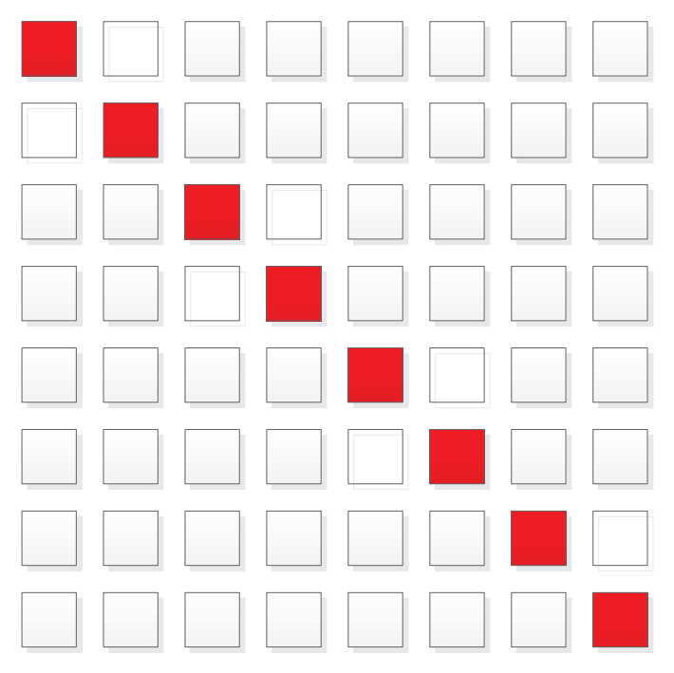
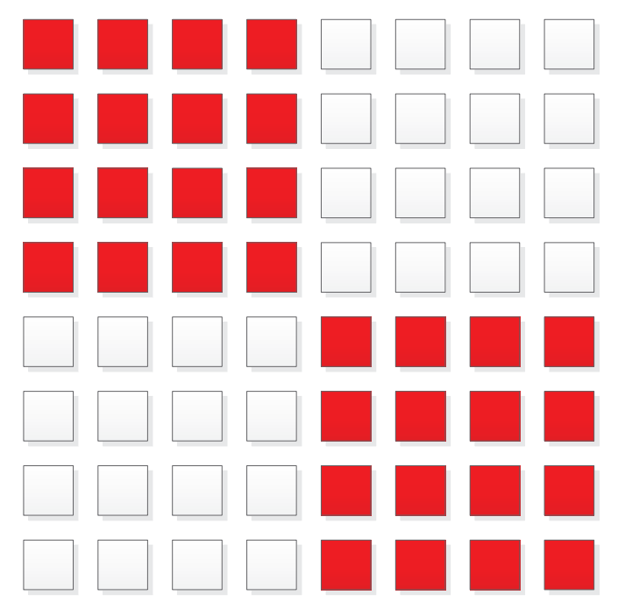
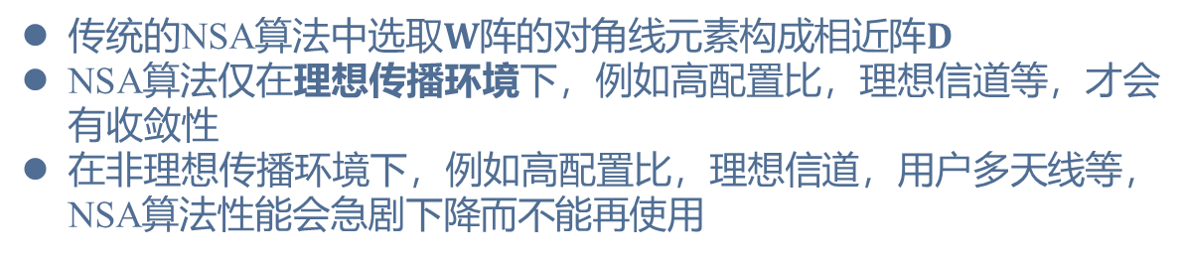
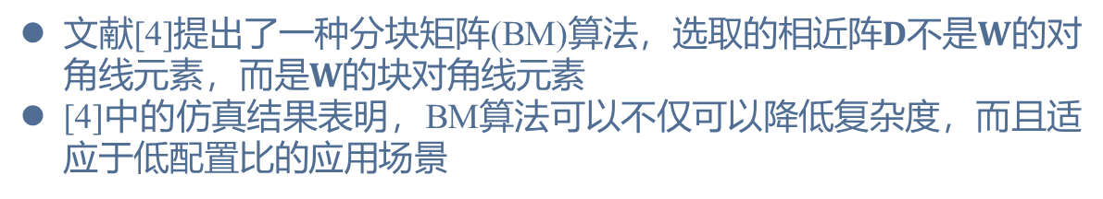
多层迭代的块对角化算法
Block Diagonal with Multiple-level Iterations Algorithm
传统的NSA算法中选取$W$阵的对角线元素构成相近阵$D$
NSA算法仅在理想传播环境下，例如高配置比，理想信道等，才会有收敛性
在非理想传播环境下，例如高配置比，理想信道，用户多天线等，NSA算法性能会急剧下降而不能再使用
文献[4]提出了一种分块矩阵(BM)算法，选取的相近阵$D$不是$W$的对角线元素，而是$W$的块对角线元素
[4]中的仿真结果表明，BM算法可以不仅可以降低复杂度，而且适应于低配置比的应用场景

Slide 10
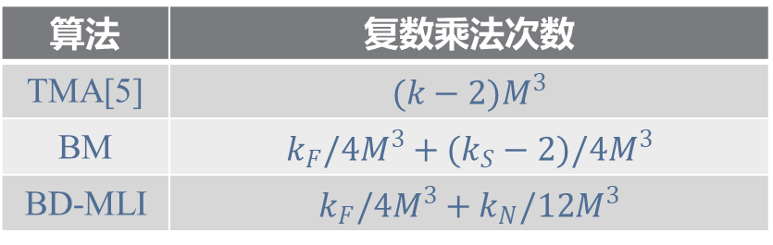
多层迭代的块对角化算法
Block Diagonal with Multiple-level Iterations Algorithm
BM算法的第二层迭代中采用的是NSA算法，使得算法具有一定的局限性。
提出的多层迭代的块对角化(BD-MLI)算法的核心为进行多层迭代，每层均延用BM算法
充分利用BM算法的优良性能，使得复杂度和误码率都进一步降低
算法 | 复数乘法次数
TMA[5] | $$(k−2)M^{3}$$
BM | $$k_{F}/4M^{3}+(k_{S}−2)/4M^{3}$$
BD-MLI | $$k_{F}/4M^{3}+k_{N}/12M^{3}$$

Slide 11
第四部分
仿真结果
Simulation Results

Slide 12
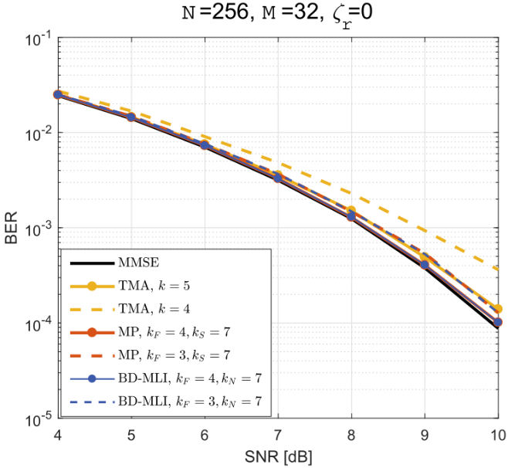
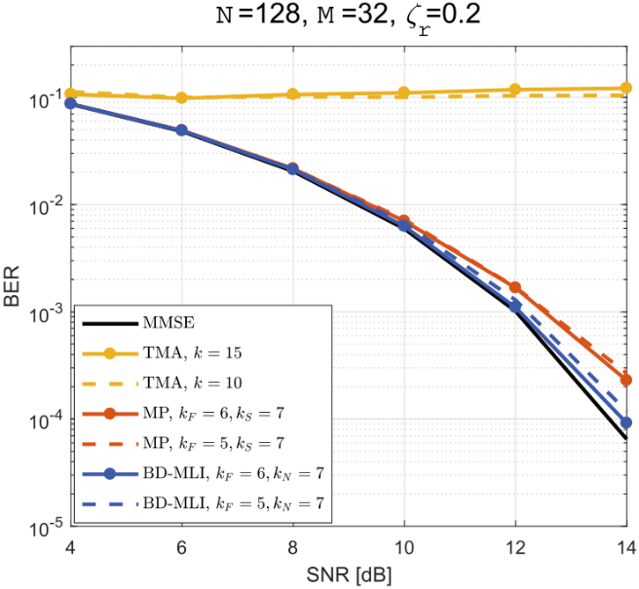
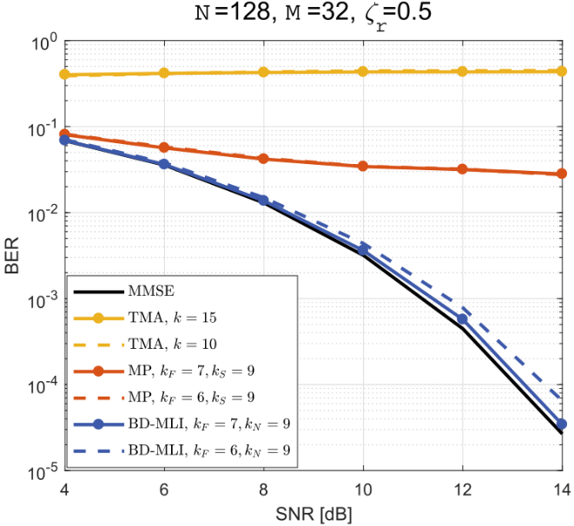
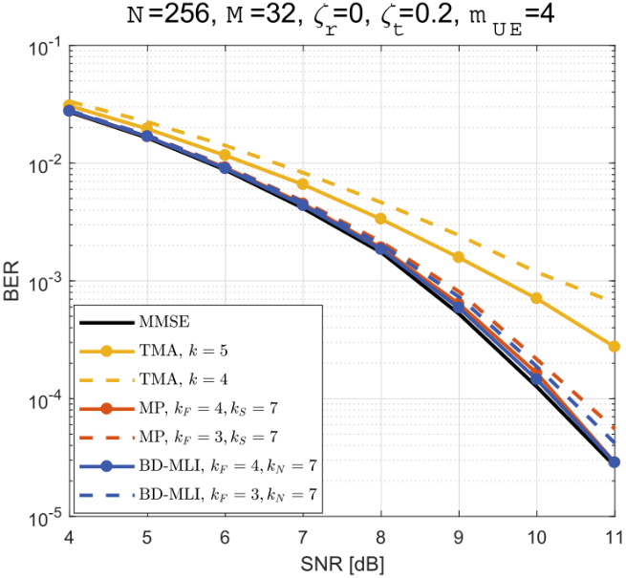
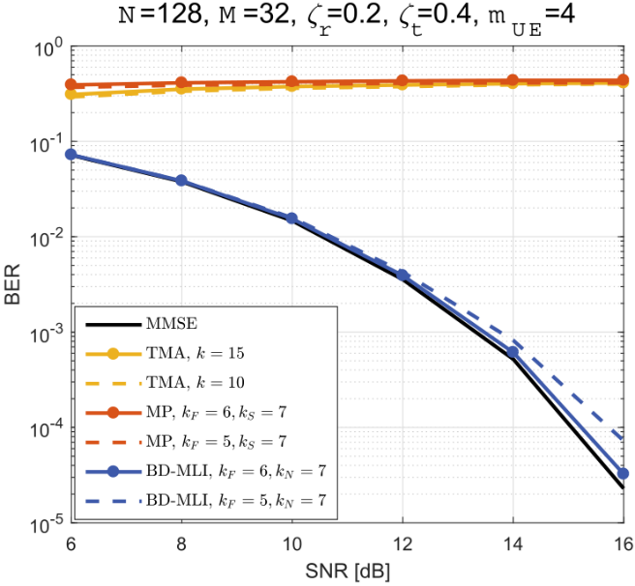
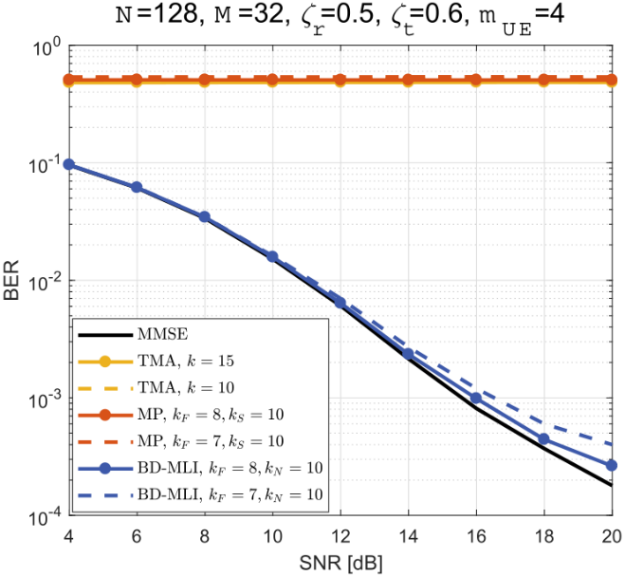
仿真结果
Simulation Results

Slide 13
第五部分
硬件架构
VLSI Architecture

Slide 14
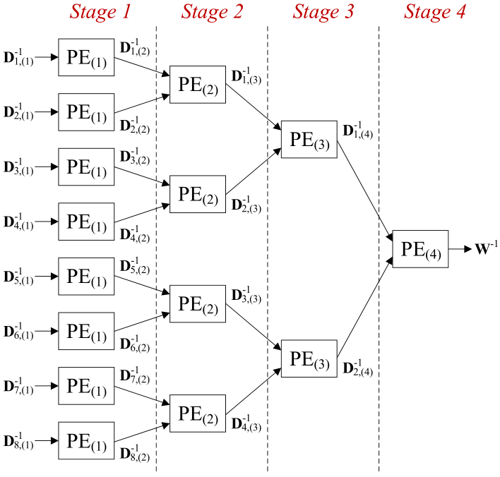
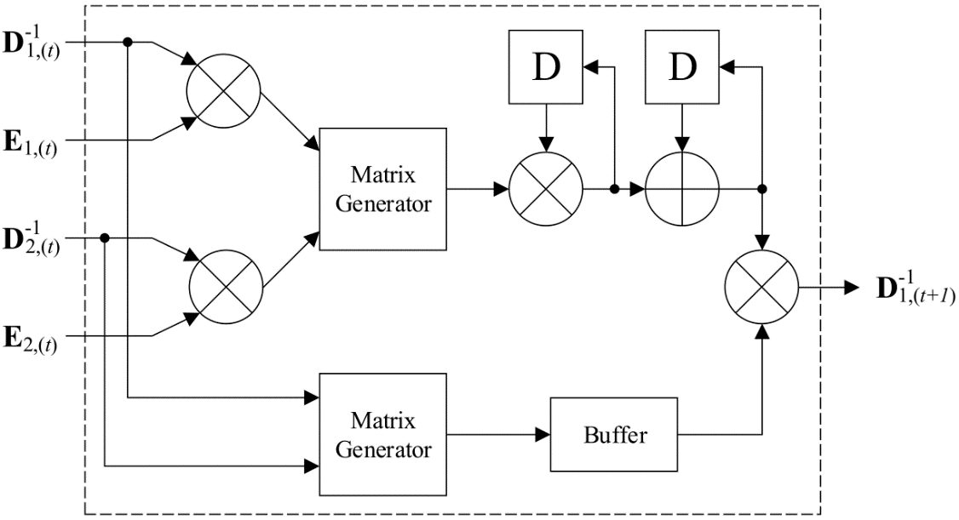
硬件架构
VLSI Architecture

Slide 15
参考文献
References
[1] Rusek, F, et al. "Scaling Up MIMO: Opportunities and Challenges with Very Large Arrays." Signal Processing Magazine IEEE 30.1(2012):40-60.
[2] Larsson, Erik G., et al. "Massive MIMO for next generation wireless systems." IEEE Communications Magazine 52.2(2014):186-195.
[3] Wu, M., et al. “Approximate matrix inversion for high-throughput data detection in the large-scale MIMO uplink.” IEEE International Symposium on Circuits and Systems IEEE, 2013:2155-2158.
[4] Wu, Haijian, et al. “Low-complexity detection algorithms based on matrix partition for massive MIMO.” International Conference on Wireless Communications and Signal Processing 2017:1-6.
[5] Liang, X., et al. "On the low-complexity, hardware-friendly tridiagonal matrix inversion for correlated massive MIMO systems." arXiv preprint arXiv:1802.10444, 2018.

Slide 16
谢谢
请老师批评指正！

